Slide 1
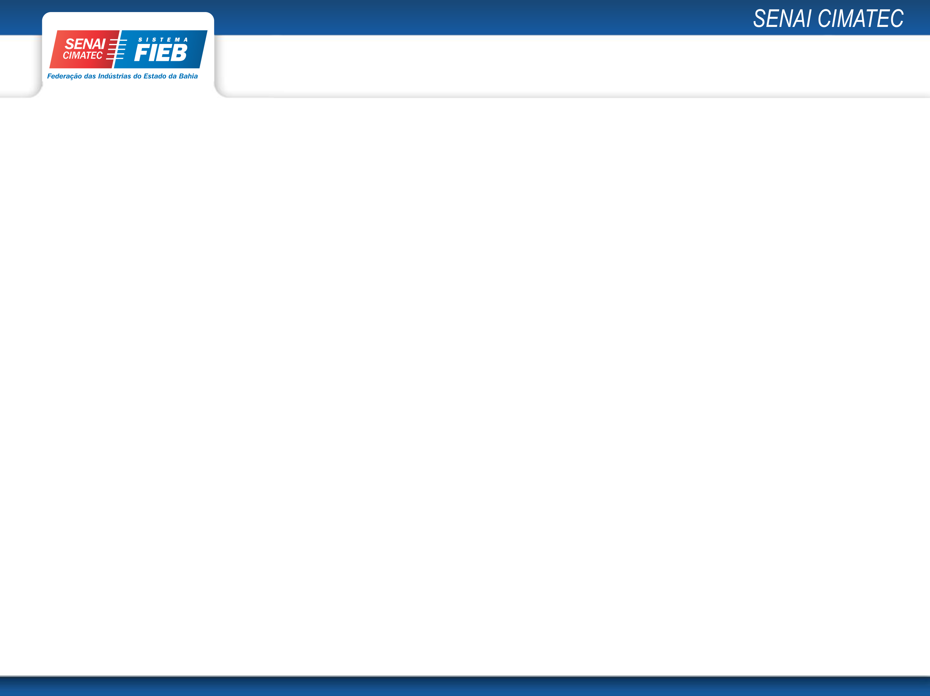




TECNOLOGIA E INOVAÇÃO EM PROL DA INDÚSTRIA

Slide 2
Curso Superior Análise e desenvolvimento de sistemas.

Slide 3
Testes e Métricas de Software
Prof: Gelton Cruz

Slide 4
Habilidades
• Aplicar técnicas de métricas de software.
• Elaborar plano de teste de software.
• Diferenciar tipos de teste de softwares.
• Aplicar técnicas de verificação e validação de software.
• Elaborar documentação de teste.
• Depurar e testar software.
• Aplicar técnicas de automatização de testes.

Slide 5
Conteúdos Formativos
Introdução a Qualidade de Software
  Conceito, Fatores e Padrões.
  Garantia da Qualidade
  Controle de Qualidade
  Medição da Qualidade de Software
Métrica de Softwares
  Medidas e Métricas de Software
  Métricas de Produtividade e Qualidade de Software
  Medidas de Software
    Medidas Orientadas ao Tamanho
    Medidas Orientadas à Função
Verificação e validação
  Conceito e principais técnicas
  V&V no ciclo de vida
  Algumas técnicas estáticas: Revisões Técnicas Formais: o processo de inspeção
Fundamentos de Testes
  Objetivos e fases.
  Processo de teste
  Melhoria no Processo de Teste
  Documentação dos testes

Slide 6
Conteúdos Formativos
Projeto de Testes
  Noção de modelo de testes
  Modelos de testes e grafos
  Testes caixa branca: fluxo de controle
  Testes caixa-preta independentes da especificação: classes de equivalência, valores limites.
  Testes caixa-preta dependentes da especificação: testes de transição de estados
  Testes de classes
Automação dos testes
  Técnicas de automação.
  Dificuldades e limitações
Fases de Testes
  Testes de unidades (drivers e stubs).
  Testes de integração: estratégias e infra-estrutura.
  Testes de sistemas.
  Testes de aceitação.
  Testes de regressão.

Slide 7

Dúvidas?

